Slide 1
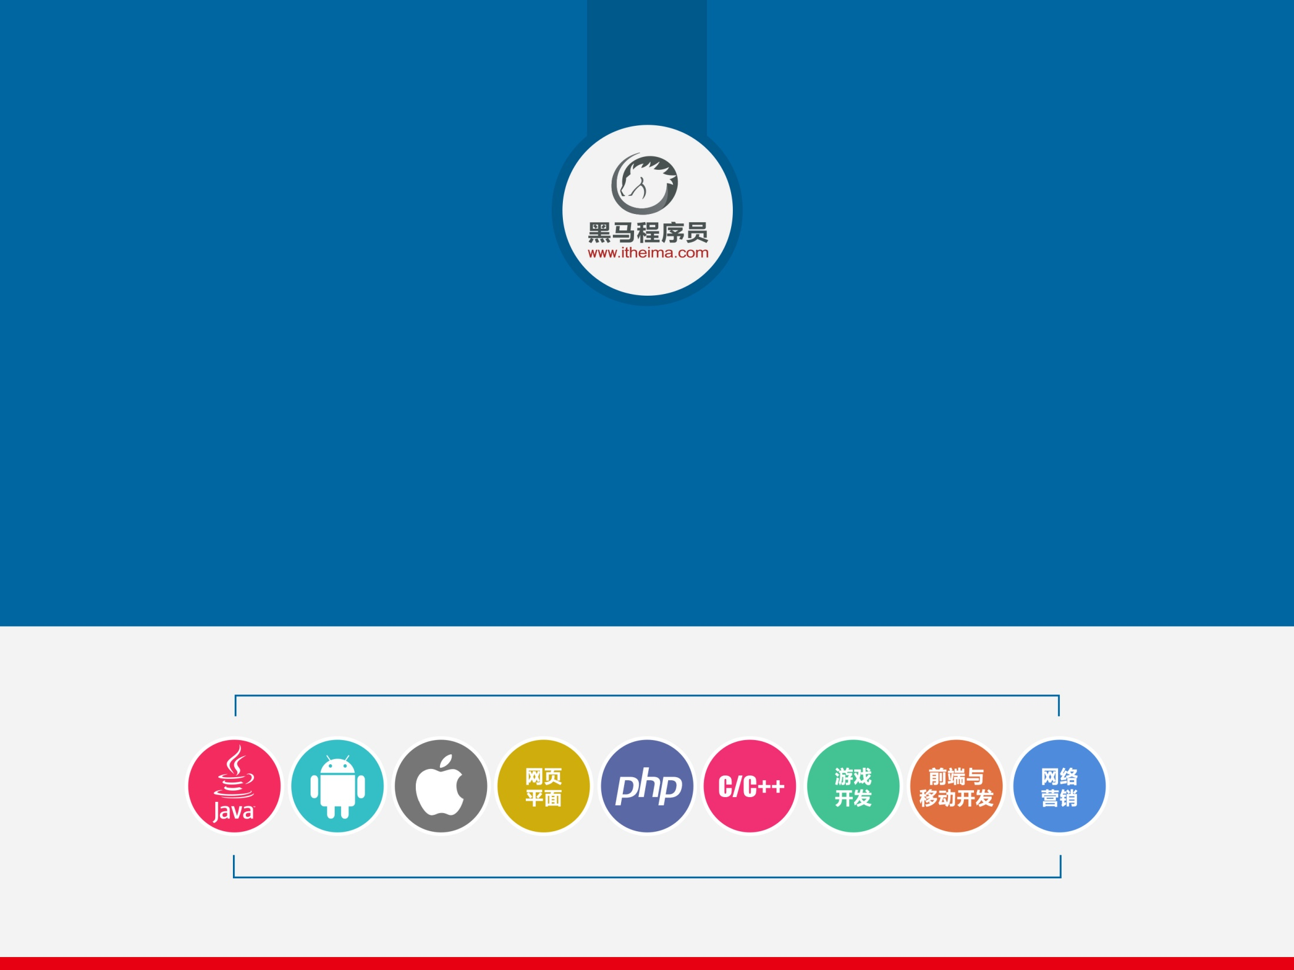
选择框架

Slide 2




半独立思考
独立思考

Slide 3
完美法则

Slide 4
修仙法则

Slide 5
学习完三大框架，希望大家的经验值增加1000，提升10级。
基本可以去打个小小小BOSS了。。。
下面还有小BOSS，小小BOSS，小BOSS
接下来才是BOSS，大BOSS
所以大家还有很多需要提高。。。。

Slide 6
教学目标
学习完今天课程，大家的代码质量要有质的飞越。
因为虽然你知道完美法则，但是我们未来面对的问题是千差万别的，你知道完美法则，但是你未必能考虑的真正完美，也就是真正升仙。

Slide 7
本人至今未修成仙
游戏
美食
美女

Slide 8
为什么称之为修仙法则
前面的框架，很多小细节没注意到
人完美了—为升仙做准备—又叫做修仙法则
初级编写程序只要求做出来，丝毫不会考虑质量，扩展性，性能等问题。

Slide 9
代码质量—高手
变量命名
内存
性能
安全
其他
绿色，健康，环保，无污染，可持续，你好，我好，他也好。。。

Slide 10
框架封装--完美法则
命名规范完美法则
代码基础完美法则
浏览器兼容完美法则
内存完美法则
性能完美法则 –代码性能 （html css js 优化工具 解压缩工具 下学期 完整的软件开发生命周期） 框架性能
安全完美法则 加密，encode，解密，MD5，密钥对，token ES3

Slide 11
抛砖引玉
这里面的知识点还是挺多的，课堂我们大概将一些基础的，关于高级的等大家在工作中不断完善，总结，到时候把你们的成果也给我分享一下。祝大家早日超越我。
玉帛 ---淘宝 架构师
Seajs框架 ---淘宝 阿里巴巴 requireJS
网易 腾讯 京东 – 模块化

Slide 12
命名规范

Slide 13
概述
变量属性篇（函数方法看做一种特殊的属性）
变量命名规范，通俗易懂
变量统一定义

Slide 14
为什么需要命名规范
为什么需要这样强制定义变量前缀？正式因为javascript是弱语言造成的。在定义大量变量的时候，我们需要很明确的知道当前变量是什么属性，如果只通过普通单词，是很难区分的。

Slide 15
命名规范优化1
S(string)：表示字符串。例如：sName，sHtml； n(number)：表示数字。例如：nPage，nTotal； b(bool)：表示逻辑。例如：bChecked，bHasLogin； a(array)：表示数组。例如：arrList，aGroup； r(reg)：表示正则表达式。例如：rDomain，rEmail； f(function)：表示函数。例如：fnGetHtml，fInit； o：表示以上未涉及到的其他对象，例如：oButton，oDate； g(global)：表示全局变量，例如：gUserName，gLoginTime；

Slide 16
命名规范优化2
$：表示Jquery对象。例如：$Content，$Module； 一种比较广泛的Jquery对象变量命名规范。
j：表示Jquery对象。例如：jContent， jModule； 另一种Jquery对象变量命名方式。
fn：表示函数。例如：fnGetName，fnSetAge； 和上面函数的前缀略有不同，改用fn来代替，个人认为fn能够更好的区分普通变量和函数变量。
Id ,var domID = getElementByid(‘id’) dom：表示Dom对象，例如：domForm，domInput； 项目中很多地方会用到原生的Dom方法及属性，可以根据团队需要适当修改。

Slide 17
命名规范优化3
1：作用域不大临时变量可以简写，比如：str，num，bol，obj，fun，arr。 2：循环变量可以简写，比如：i，j，k等。 3：某些作为不允许修改值的变量认为是常量，全部字母都大写。例如：COPYRIGHT，PI。常量可以存在于函数中，也可以存在于全局。

Slide 18
常用动词
tianjiaGouwuche
get 获取/set 设置, add 增加/remove 删除create 创建/destory 移除
start 启动/stop 停止open 打开/close 关闭, read 读取/write 写入
load 载入/save 保存, create 创建/destroy 销毁 begin 开始/end 结束, backup 备份/restore 恢复/detach 脱离
import 导入/export 导出, split 分割/merge 合并inject 注入/extract 提取
attach 附着bind 绑定/separate 分离, view 查看/browse 浏览 edit 编辑/modify 修改, select 选取/mark 标记copy 复制/paste 粘贴, undo 撤销/redo 重做 insert 插入/delete 移除, add 加入/append 添加clean 清理/clear 清除, index 索引/sort 排序 find 查找/search 搜索, increase 增加/decrease 减少
play 播放/pause 暂停, launch 启动/run 运行pack 打包/unpack 解包, parse 解析/emit 生成

Slide 19
compile 编译/execute 执行, debug 调试/trace 跟踪 observe 观察/listen 监听, build 构建/publish 发布push 推/pull 拉,
input 输入/output 输出, encode 编码/decode 解码expand 展开/collapse 折叠 encrypt 加密/decrypt 解密, compress 压缩/decompress 解压缩 connect 连接/disconnect 断开, send 发送/receive 接收 download 下载/upload 上传, refresh 刷新/synchronize 同步 update 更新/revert 复原, lock 锁定/unlock 解锁 check out 签出/check in 签入, submit 提交/commit 交付 begin 起始/end 结束, start 开始/finish 完成enter 进入/exit 退出, abort 放弃/quit 离开 obsolete 废弃/depreciate 废旧, collect 收集/aggregate 聚集

Slide 20
代码基础完美法则

Slide 21
HTML篇
CSS篇
JS篇

Slide 22
JS
Null 未定义 为空预防
Function add(id){}
Var id ;
Add()
正负数零预防
函数只接受整数，而输入的是负数，你写的代码要能预测到用户可能的恶意输入，而不会导致系统功能被破坏
数据类型错误预防
字符篇—空白，前缀，后缀，大小写问题

Slide 23
案例演示
竞价排名演示
星座演示

Slide 24
其他完美法则
内存完美法则
浏览器兼容完美法则
性能完美法则
安全完美法则

Slide 25
id选择器

Slide 26
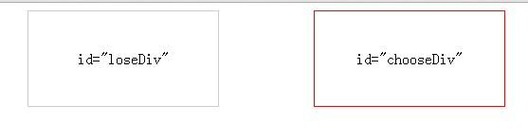
ID选择器

Slide 27
Tag选择器

Slide 28
元素名称选择器
document.getElementsByTagName(name)：根据元素名称获取元素。
注：document可为其他元素

Slide 29
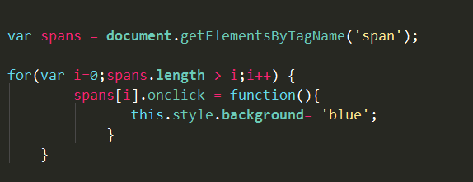
不封装代码

Slide 30
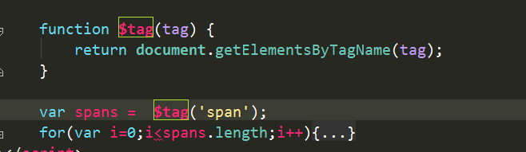
封装成函数

Slide 31
缩小搜索范围优化

Slide 32

好处
我想找个人 ,如果已经大概知道他在某个范围,就可以只在这个小范围内搜索
只搜索中国某个省某个城市某个村
从整个地球搜索
Var div = document.getElementById(‘mydiv’);
Var divs = div.getElementByTagName(‘div’);
Document.getElementByTagName(‘div’)

Slide 33
代码
//缩小搜索范围 //先根据id 再根据tag function $ag(tag,id){ var dom = document.getElementById(id); return dom.getElementsByTagName(tag); }

Slide 34
运用完美方法则

Slide 35
写完基本功能之后，考虑是否可以优化完美

Slide 36
完美法则思考
这里要考虑如果传递的id 为null或者未定义怎么办

Slide 37
类型为null或者undefined判断
提前预防
滞后预防

Slide 38
提前预防
function $tag(tag,id) { //完美法则 // 完美法则 // 我要的是id 结果你返给我dom元素 // 我要的是数字，你哥们给我字符串 。。。类型 // tag id不合法 //提前预防 if (!id) { var dom = document.getElementById(id); return dom.getElementsByTagName(tag); } else { return document.getElementsByTagName(tag); } }

Slide 39
提前预防存在的问题
代码重复
代码重复可能带来的问题：
如果万一以后需求变更，需要修改，那么所有一样的地方都要修改。。。。有经验的人会深刻体会到。。。什么叫进入地狱。。。。

Slide 40
如何解决
封装成函数（功能简单）或者对象（复杂）
通过优化代码避免重复—滞后预防

Slide 41
滞后预防
function $tag(tag,id){ // 完美法则 // 我要的是id 结果你返给我dom元素 // 我要的是数字，你哥们给我字符串 。。。类型 // tag id不合法 //滞后预防 var dom = document.getElementById(id); //如果数据类型为null undefined 则为false if(dom) { //这里有的同学说tag是不是也要判断，这里没必要，一般编程都会考虑是否未定义情况 dom.getElementsByTagName(tag); }else{ return document.getElementsByTagName(tag); } }

Slide 42
隔离法则
将函数看做多个独立的功能小块，彼此独立实现功能
然后采用适配器思想，前面的模块负责适配，这样后面的模块只针对某个变量进行编程，如果编程导致该变量变化，一切由前面的模块负责

Slide 43
注释法编程
1, 获取范围（如果是id，则转成dom）
2，从范围中获取所有的tag元素

Slide 44
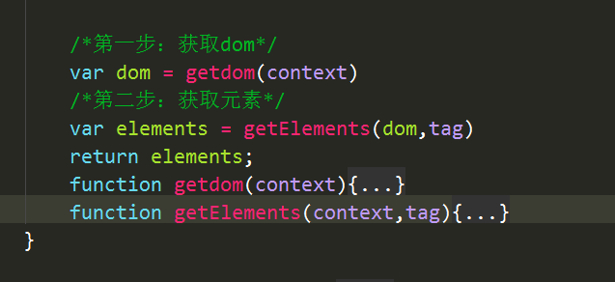
隔离法则 函数版本

Slide 45
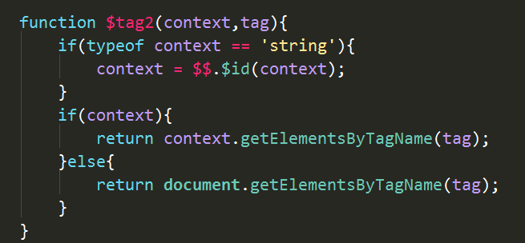
单函数实现

Slide 46
完美过度法则
前面讲过，用户输入任何信息都要保证程序健康运行不会报错，不会报错不是包容用户的粗心，而是帮助客户发现错误
如果用户因为粗心出错，应该报错
比如本来是abc，用户输入abcd
但是有些情况可以允许程序继续执行
比如用户输入了‘ abc’，含有空格，那么为了保证健壮性，我们应该想到去除空格。

Slide 47
放入框架中

Slide 48
class选择器

Slide 49
知识点
document.getElementsByClassName(className);根据元素class获取元素。
document可为其他元素
document.getElementsByTagName('*')获取页面所有元素
indexOf字符串方法，获取子字符串索引
push数组方法，在数组末尾添加新成员
className获取元素class

Slide 50
内置功能

Slide 51
内置功能
<script type="text/javascript"> var divs =$class('chooseDiv'); alert(divs.length); function $class(className) { return document.getElementsByClassName(className); } </script>

Slide 52
内置功能缺点
不能完全兼容所有版本浏览器
目前所有浏览器兼容根据id tag获取元素，所以我们必须使用id tag方式重写getElementsByClassName

Slide 53
算法编程三步
1宏观注释
首先获取所有的元素，然后从这里们的元素得到class是nav的所有元素，并返回
2 分布注释
1 先获取所有
var domAll = document.getElementBy(‘*’)
2，再筛选
3 思考数据结构
传入的参数（className），输出的数据（集合），编程当中可能用到的一些数据（数组）

Slide 54
改造

Slide 55
不考虑完美法则
通常先使用getElementsByClassName("*")取出文档中所有元素，然后进行遍历，使用正则表达式找出匹配的元素放入一个数组返回。

Slide 56
重要：实现思路
//遍历集合--依次比较 判断是否等于class

Slide 57
代码
function $class(name) { // 首先大海捞针 ---放在集合里面 //遍历集合--依次比较 判断是否等于class var i=0,len,arr=[]; var dom = document.getElementsByTagName('*'); for(i;len=dom.length,i<len;i++) { if(dom[i].className ==name) { // array放在一个集合里面 arr.push(dom[i]); } } return arr; }

Slide 58
代码完美法则

Slide 59
思路
如果name是false ---indexof已经解决
另外如果循环中的元素没有class为false
所以需要加个判断

Slide 60
function $class(name) { // 首先大海捞针 ---放在集合里面 //遍历集合--依次比较 判断是否等于class var i=0,len,arr=[]; var dom = document.getElementsByTagName('*'); for(i;len=dom.length,i<len;i++) { //indexof if(dom[i].className && dom[i].className.indexOf(name)>=0) { // array放在一个集合里面 arr.push(dom[i]); } } return arr; }

Slide 61
比较两个字符串相等的新方法
var str1="hello"; var str2="hello"; if(str1.indexOf(str2)==0 && str2.indexOf(str1)==0) { alert(str1+"="+str2); }
如果考虑大小写加上：toUpperCase或toLowerCase

Slide 62
浏览器兼容完美法则

Slide 63
浏览器兼容编写原理
浏览器兼容无非就是判断：
是否支持某个对象
某个对象是否支持某个属性（方法是属性的一种）
Js中一切都是对象。

Slide 64
浏览器兼容写法规范—配合return
浏览器兼容性常用语法写法：
比如 判断浏览器是否兼容document. testdd属性
可以在语句的最前面这样写
If（ document .testdd）
{
//这里的意思就是如果document没有找到这个属性则返回null -- 可结合原型链理解 null--》false
return 。。。。
}
这里不需要添加else分支，Return 返回便跳出函数

Slide 65
return作用 –超级重要
return除了用来返回值以外，还有一个作用
结束函数执行

Slide 66
代码
<script type="text/javascript"> // 检测document是否支持某属性，其实就是判断这个对象中是否有这个属性或者方法 function $class(name){ if(document.getElementsByClassName(name)) { //这里的意思就是如果document没有找到这个属性则返回null
-- 可结合原型链理解 null--》false alert('开始'); return document.testdd; alert('结束'); }else{ alert('开始'); return 0; alert('结束'); } } $class(); </script>

Slide 67
浏览器兼容完美法则 框架改造

Slide 68
function $class(name) { if(document.getElementsByClassName){ return document.getElementsByClassName(className); } // 首先大海捞针 ---放在集合里面 //遍历集合--依次比较 判断是否等于class var i=0,len,arr=[]; var dom = document.getElementsByTagName('*'); for(i;len=dom.length,i<len;i++) { //indexof if(dom[i].className && dom[i].className.indexOf(name)>=0) { // array放在一个集合里面 arr.push(dom[i]); } } return arr; }

Slide 69
缩小搜索范围

Slide 70
缩小搜索范围 ---双参数搜索
function $class(name,id) { // 采用不兼容的写法 var context = document.getElementById(id); if(context.getElementsByClassName){ return context.getElementsByClassName(name); } var i=0,len,dom=[],arr=[]; var root =document.getElementById(id); dom = root.getElementsByTagName('*'); for(i;len=dom.length,i<len;i++) { if(dom[i].className && dom[i].className.indexOf(name)>=0) { arr.push(dom[i]); } } return arr; }

Slide 71
缩小搜索范围后的完美法则

Slide 72
if(id) { var context = document.getElementById(id); if(context.getElementsByClassName) { return context.getElementsByClassName(name); } }else { if(document.getElementsByClassName) { return document.getElementsByClassName(name); } }

Slide 73
if(id) { var root =document.getElementById(id); dom = root.getElementsByTagName('*'); }else { dom = root.getElementsByTagName('*'); }

Slide 74
隔离法则

Slide 75
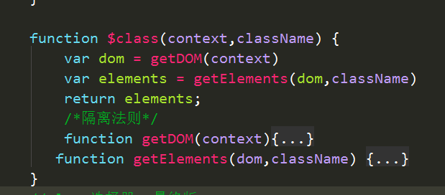

Slide 76
多组选择器

Slide 77
知识点
.replace(/\s/g, '')：字符串方法，去除字符串中空白符
var str =‘ 11111’；
.split(',')：字符串方法，根据子串将字符串分割成数组，本例中根据字符串中‘，’将所选字符串转化成对应数组
slice字符串方法，截取字符串

Slide 78
什么是多组选择器
var dom = $('div,#mydiv,.myspan,h3'); alert(dom.length); for(var i = 0, len1 = dom.length; i < len1; i++){ dom[i].style.border = '1px solid red'; }

Slide 79
实现思路 比代码重要10万倍

Slide 80
思路的重要性
到了最后，大家基础都一样的时候，唯一不一样的就是思路。
就算你基础再好，思路打不开，或者想不到解决方案，基础再好也没用。

Slide 81
实现思路 – 三种情况 各个击破
无非就是三种情况：
# --比如#id
解决方法：先截取1—n ，获取id
然后根据id获取该元素
. –比如.name
解决方法：同上
标签 比如 div

Slide 82
代码
//标签 id class 逐个击破 function $(content) { //总体思路： 个个击破 放在数组里面 ---遍历--个个击破 var i=0,len,arr=[],result=[]; arr = content.split(','); for(i,len=arr.length;i<len;i++) { if(arr[i].indexOf('.')>=0) { //各个击破-- class }else if(arr[i].indexOf('#')>=0) { //各个击破 -- id }else{ //各个击破 -- 标签 } } return result; }

Slide 83
各个击破 class

Slide 84
function $(content) { //总体思路： 个个击破 //找到个个 ---放在数组里面 ---遍历--个个击破 //三种情况 // doms充当中间变量 // arr保存待处理的字符串集合 var i=0,j=0,len,index,arr=[],result=[],doms=[]; arr = content.split(','); //alert(arr.length); for(i,len=arr.length;i<len;i++) { if(arr[i].indexOf('.')>=0) { index = arr[i].indexOf('.') doms=$class(arr[i].slice(index+1)) // 每次循环将doms保存在reult中 result.push(doms); } } return result; }

Slide 85
各个击破 class 存在的问题

Slide 86
存在的问题 –让学生发现问题
// 陷阱分析：这里为什么不对 -- $class获取的是集合 // 正确的做法应该是遍历doms，然后保存在result中 alert(result[0]); //是一个集合 alert(result[1]);//也是一个集合，而我需要的是对象。。 return result;

Slide 87
解决问题
陷阱1解决 var j=0,domlen; for(j, domlen = doms.length; j < domlen; j++){ result.push(doms[j]) } //result.push(doms); }

Slide 88
各个击破#

Slide 89
function $(content) { //总体思路： 个个击破 //找到个个 ---放在数组里面 ---遍历--个个击破 //三种情况 var i=0,j=0,len,domlen,index,arr=[],result=[],doms=[]; arr = content.split(','); //alert(arr.length); for(i,len=arr.length;i<len;i++) { if(arr[i].indexOf('.')>=0) { index = arr[i].indexOf('.') doms=$class(arr[i].slice(index+1)) //各个击破2 }else if(arr[i].indexOf('#')>=0){ index = arr[i].indexOf('#') // 陷阱2 doms=$id(arr[i].slice(index+1)) } //陷阱2 前面见过doms是数组，但是#获取的不是数组，所以需要转换为数组 var j=0,domlen; for(j, domlen = doms.length; j < domlen; j++){ result.push(doms[j]) } } return result; }

Slide 90
各个击破# 存在的问题
让学生自己发现

Slide 91
前面见过doms是数组，但是#获取的不是数组，所以需要转换为数组

Slide 92
各个击破# 解决问题

Slide 93
解决方式：添加【】
doms=[$id(arr[i].slice(index+1))]

Slide 94
各个击破tag

Slide 95
else{ //标签 是数组 不会出现上述陷阱问题 doms=$tag(arr[i]); }

Slide 96
完美法则 去除空格

Slide 97
function trim(s) {
是正则表达式的字面量形式
\s表示空格
g表示匹配所有
整个表示去除所有空格 return s.replace(/\s/g, '') }

Slide 98
正则表达式复习

Slide 99
正则表达式定义方法
new RegExp("pattern"[, "flags"])
即new RegExp("模式"[,"标记"])

Slide 100
参数
pattern(模式) 表示正则表达式的文本 flags(标记) 如果指定此项，flags可以是下面值之一：
g: global match(全部匹配)
i: ignore case(忽略大小写)
gi: both global match and ignore case(匹配所有可能的值，也忽略大小写)

Slide 101
var re = new RegExp();
//RegExp是一个对象,和Aarray一样
//但这样没有任何效果,需要将正则表达式的内容作为字符串传递进去
re =new RegExp("a");
//最简单的正则表达式,将匹配字母a
re=new RegExp("a","i");
//第二个参数,表示匹配时不分大小写

Slide 102
字面量方式
var re=new RegExp("a","i");
var re = /a/gi;
字面量文本
gi表示 flag

Slide 103
Replace复习

Slide 104
replace()
replace() 方法用于在字符串中用一些字符替换另一些字符，或替换一个与正则表达式匹配的子串。
stringObject.replace(regexp/substr,replacement)
是用 replacement 替换了 regexp 的第一次匹配或所有匹配之后得到的。

Slide 105
层次选择器

Slide 106
什么是层次选择器
多组选择器：并的关系 不断扩充的过程
层次选择器：串行 递进关系 不断筛选的过程
var doms = $(‘#container p span’); for(var i = 0, len = doms.length; i < len; i++){ doms[i].style.border = '1px solid red'; }

Slide 107
思路 解决方案

Slide 108
解决思路1 – 管道思想
前面讲了各个击破法则
下面再讲述一个方法：管道思想
#container
context
context
context
前面的管道出来的数据将成为下一个管道的入口

Slide 109
var doms = $(‘#container p span’);
首先寻找#container
然后寻找该元素下所有的p元素
再次寻找已经找到的p元素中的所有span
这就类似一个管道，后面的依赖前面的

Slide 110
解决思路2 – 各个击破
由于刚开始不一定是#，有三种情况：
var doms = $('#container p span');
var doms = $('.container p span');
var doms = $('p #p .span');

Slide 111
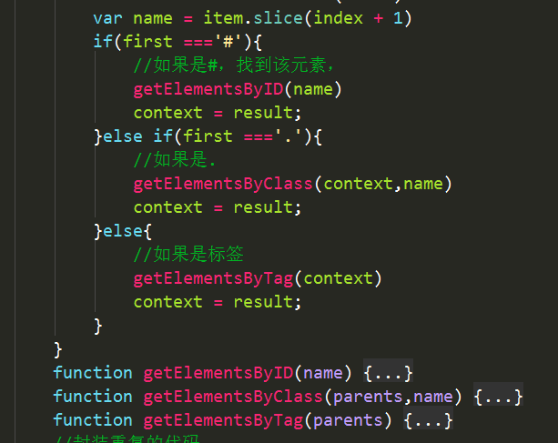
最终代码

Slide 112
各个击破 .class

Slide 113
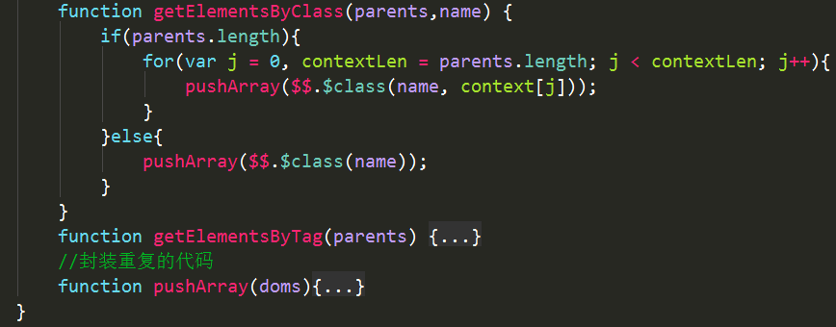

Slide 114
各个击破 #

Slide 115


Slide 116
各个击破 tag

Slide 117
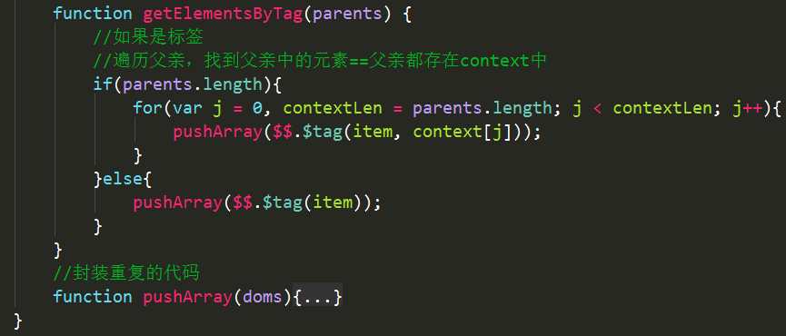

Slide 118
完美法则

Slide 119
if(s){ }

Slide 120
知识点复习

Slide 121
Slice
slice() 方法可提取字符串的某个部分，并以新的字符串返回被提取的部分。
语法
stringObject.slice(start,end)
返回值
一个新的字符串。包括字符串 stringObject 从 start 开始（包括 start）到 end 结束（不包括 end）为止的所有字符
。

Slide 122
参数 | 描述
start | 要抽取的片断的起始下标。如果是负数，则该参数规定的是从字符串的尾部开始算起的位置。也就是说，-1 指字符串的最后一个字符，-2 指倒数第二个字符，以此类推。
end | 紧接着要抽取的片段的结尾的下标。若未指定此参数，则要提取的子串包括 start 到原字符串结尾的字符串。如果该参数是负数，那么它规定的是从字符串的尾部开始算起的位置。

Slide 123
多组+层次

Slide 124
前面讲了多组选择器，层次选择器，现在把二者结合在一起，就是我们现在要学习的多组+层次选择器
层次选择器 –递进
var doms = $(‘#container p span’);
多组选择器 -- 并列
var dom = $('div,#mydiv,.myspan,h3');
多组+层次选择器
var doms = $('#container p span,strong,#container h3');

Slide 125
让同学思考 实现思路

Slide 126
目的：
思考是一种能力，需要学习
能力的学习更多靠在实践中结合理论领悟
培养学生的自觉思考习惯
渐渐的引导学生主动思考能力，逐步互联网一切案例的实现思路
领悟
什么叫领悟，当你在忙一件事情或者学习的时候，一直不理解，经过惨痛的失败，你突然领悟到一个道理，恍然大悟，刻骨铭心，这就是领悟，领悟需要一番辛苦研究实践；还有一个快速领悟的方式：名师指点，这也是为什么名师收徒弟能够快速成才

Slide 127
实现思路
非常简单
循环遍历，依次调用层次处理函数

Slide 128
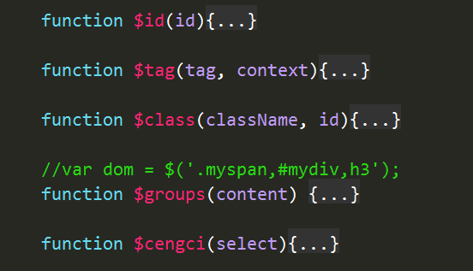
先把之前的代码拷贝过来

Slide 129
代码 –让同学自己写
前面我们带着学生写了很多代码
让同学自己编写代码逻辑

Slide 130
function $(str) { var sel = '', result = [], context = [], arr = []; var group = str.split(','); for(var g = 0, glen = group.length; g < glen; g++){ var select = group[g].replace(/^\s*|\s*$/g, '');
//核心点：每次执行完需要初始化，为下次循环保存中间结果
//relult用于最终统计结果 context = []; context = $cengci(select); pushArr(context, result); }; return result; function pushArr(arr1, arr2){ for(var k = 0, domsLen = arr1.length; k < domsLen; k++){ arr2.push(arr1[k]); } } }

Slide 131
代码总结
中间变量
用于每次循环保存数据
最终变量
每次循环产生的数据保存在最终变量中

Slide 132
知识点 正则表达式

Slide 133
正则表达式去除前后空白
var select = group[g].replace(/^\s*|\s*$/g, '');

Slide 134
选择框架练习

Slide 135
获取str规定的范围内的所有的tag标签
-- 比如 #san p .class，p
先根据层次法则找到#san容器下所有标签名称为p的所有元素集合。
然后再找到所有类是class的所有元素，
再找到以上集合元素中子孙是p的所有元素
console.log(zuoye('div', 'h3')) console.log(zuoye('#container p', 'span'))

Slide 136
function zuoye(str, tag){ var result = [], tag = tag; if(typeof str == 'string'){ dom = $(str); } if(dom.length){ for(var i = 0, len = dom.length; i < len; i++){ getDom(dom[i].children); } } function getDom(doms){ for(var c = 0, clen = doms.length; c < clen; c++){ if(doms[c].tagName.toLowerCase() == tag.toLowerCase()){ result.push(doms[c]); } } } return result; }

Slide 137
作业讲解
使用已经学习的知识
完美法则
需要用到的一些功能可以用闭包函数

Slide 138
完美法则总结
高性能js编程总结

Slide 139
把数字转换成字符串
性能上来说： ("" +) > String() > .toString() > new String()

Slide 140
浮点数转换成整型
这个更容易出错，很多人喜欢使用parseInt()，其实parseInt()是用于将字符串转换成数字，而不是浮点数和整型之间的转换，我们应该使用Math.floor()或者Math.round()

Slide 141
最小化作用域链

Slide 142
减值迭代
我们写迭代器(循环条件)的时候一般都这样(var i = 0;i < 10;i ++),从0开始，增加到某个特定值。然而在很多情况下，如果在循环中使用减值迭代器效率更高。我测试了下，如果
循环体不复杂的话，两者差不多！
/增值迭代 --效率较低
for(var i = 0;i < items.length;i++){
doSomething(items[i]);
}
//减值迭代 --效率较高
for(var i = items.length - 1;i >= 0;i--){
doSomething(items[i]);
}

Slide 143
算法优化 – 了解
O(1) ：常数，不管有多少值，执行的时间都是恒定的，比如简单值和存储在变量中的值。 O(log n)：对数，总的执行时间和数量有关，但不一定要获取每一个值，如：二分法查找 O(n) ：线性，总执行时间和数量直接相关，如：遍历 O(n*n) ：平方，总执行时间和数量有关，每个值至少获取N次，如：插入排序

Slide 144
精简变量声明
//用了5条语句声明5个变量
var count = 5;
var color = 'red';
var values = [1,2,3];
var now = new Date();
//用了1条语句声明5个变量,注意每个变量用逗号隔开
var count = 5,
color = 'red',
values = [1,2,3],
now = new Date();

Slide 145
switch和if
一般来说超过两种情况时，最好使用switch语句。常用switch来代替if语句，最高可令执行快10倍。在javascript中就更加可以从中获益，因为case语句可以使用任何类型的值。

Slide 146
避免在性能要求关键的函数中使用for-in
for-in循环需要脚本引擎建立一张所有可枚举属性的列表，并检查是否与先前的重复。 如果你的for循环作用域中的代码没有修改数组，可以预先计算好数组的长度用于在for循环中迭代数组。

Slide 147
var sum = 0; for (var i in arr) { sum += arr[i]; }

Slide 148
使用字符串累加计算风格
使用+运算会在内存中创建一个新的字符串并把连接的值赋给它。仅仅是将这个结果赋值给一个变量。 为了避免连接结果的中间变量，可以使用+=来直接赋值结果。
a += 'x' + 'y';
a += 'x'; a += 'y';

Slide 149
设置setTimeout() 和 setInterval() 时传递函数名而不是字符串
如果你传递一个字符串到setTimeout() 或者 setInterval()中，字符串将会被eval计算而导致缓慢。 使用一个匿名函数包装来代替，这样在编译的时候就可以被解释和优化。

Slide 150
运行缓慢的代码： setInterval('doSomethingPeriodically()', 1000); setTimeOut('doSomethingAfterFiveSeconds()', 5000);

Slide 151
setInterval(doSomethingPeriodically, 1000); setTimeOut(doSomethingAfterFiveSeconds, 5000);

Slide 152
数组 对象使用json方式
var car = { color : "red"; type : "sedan" }

Slide 153
合并数组
var a = [1,2,3];
var b = [4,5,6];
Array.prototype.push.apply(a, b);
uneval(a); //[1,2,3,4,5,6]

Slide 154
条件判断 -重点讲述
var a = b && 1; 相当于 if (b) { a = 1 }

Slide 155
变量删除
相比较与属性删除我们可能很少或者几乎不会去进行变量删除的操作,在严格模式下变量的删除是不允许的.而对于属性的删除,只有configurable设为true的属性才能被删除.
"use strict";
var x;
delete x; // 语法错误
var o = Object.create(null, 'x',
{
value: 1,
configurable: true
});
delete o.x; // 删除成功

Slide 156


